Slide 1
Soutenance Blanche de PIE
Implémentation de nouveaux schémas numériques

Slide 2
Sommaire
I – Introduction
II – Gestion de projet
III – Méthodes numériques temporelles usuelles
IV – Méthodes numériques exponentielles
V – Bilan des préconisations

Slide 3
I - Introduction
Contexte de travail :
Cadre d’un projet étudiant 400h de travail allouées
Groupe de 5
Projet Recherche
Besoin exprimer par le client l’ONERA
Amélioration des performances du solveur CFD JAGUAR

Slide 4
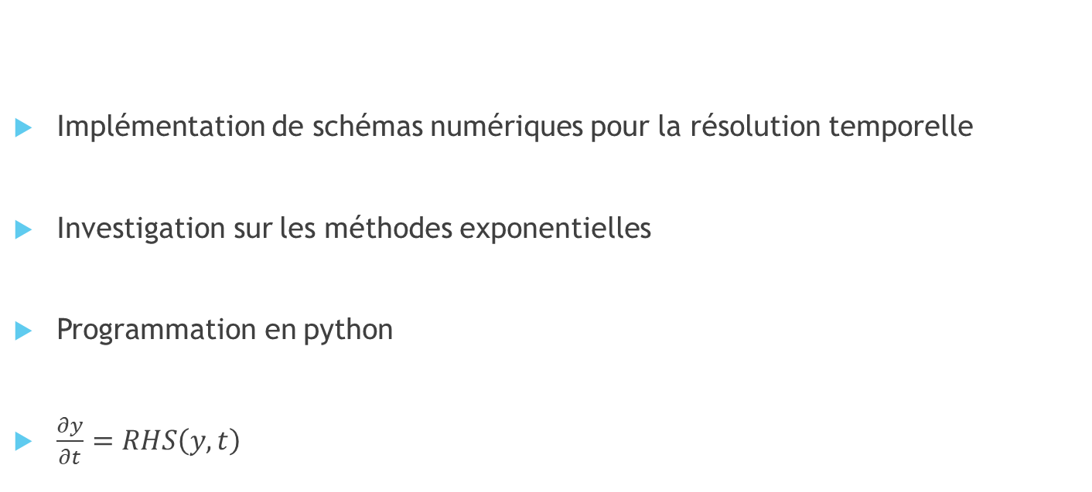
I - Introduction
Implémentation de schémas numériques pour la résolution temporelle
Investigation sur les méthodes exponentielles
Programmation en python
$\frac{∂y}{∂t}=RHS\left(y,t\right)$

Slide 5
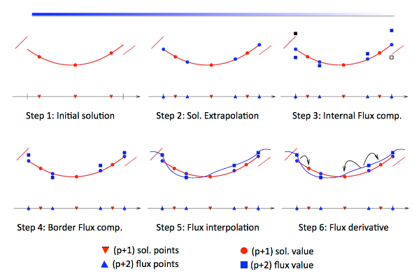
I - Introduction

Slide 6
II – Gestion de projet Objectifs client
Implémenter au moins une méthode d’intégration temporelle du type exponentielle
Coupler cette méthode avec la méthode spatiale des SD
Fournir et commenter le code
Donner les avantages et les inconvénients de la méthode par rapport aux méthodes classiques.

Slide 7
II – Gestion de projet Livrables attendus
Une maquette (python) dans laquelle les schémas sont implantés (à gérer sous GitHub)
Plusieurs cas test
Un rapport sur la comparaison croisée des schémas numériques (liste de recommandations )
Une présentation orale du travail effectué au cours du projet

Slide 8
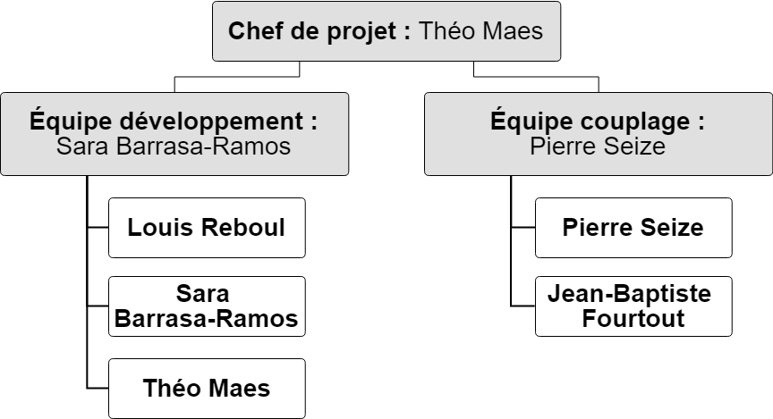
II – Gestion de projet Organisation
Répartition en 2 équipes
Répondre aux 2 principaux objectifs du client
Gain de temps sur la partie couplage
Difficulté sur la partie implémentation d’une méthode
Changement temporaire d’équipe.

Slide 9
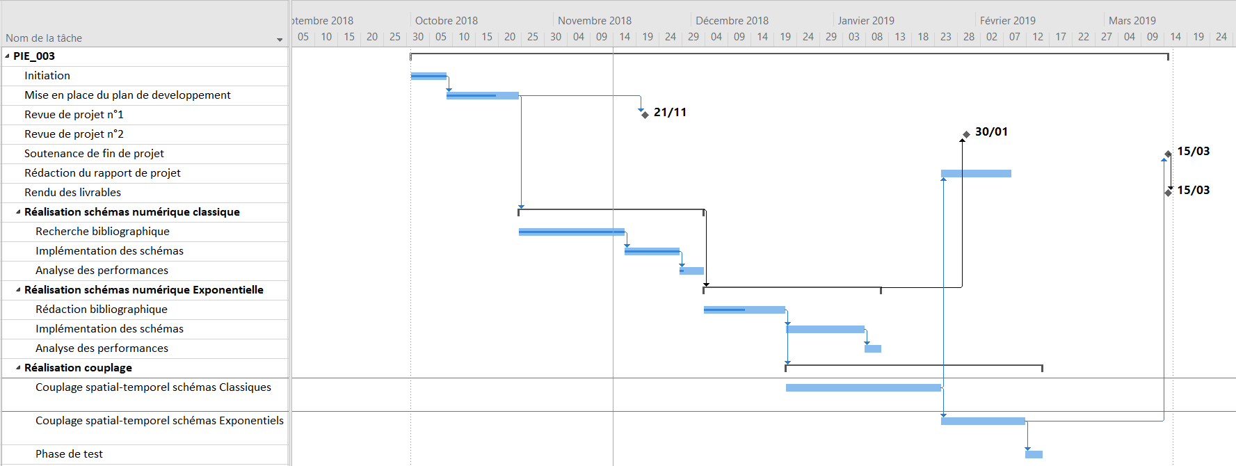
II – Gestion de projet Diagramme de Gantt initial

Slide 10
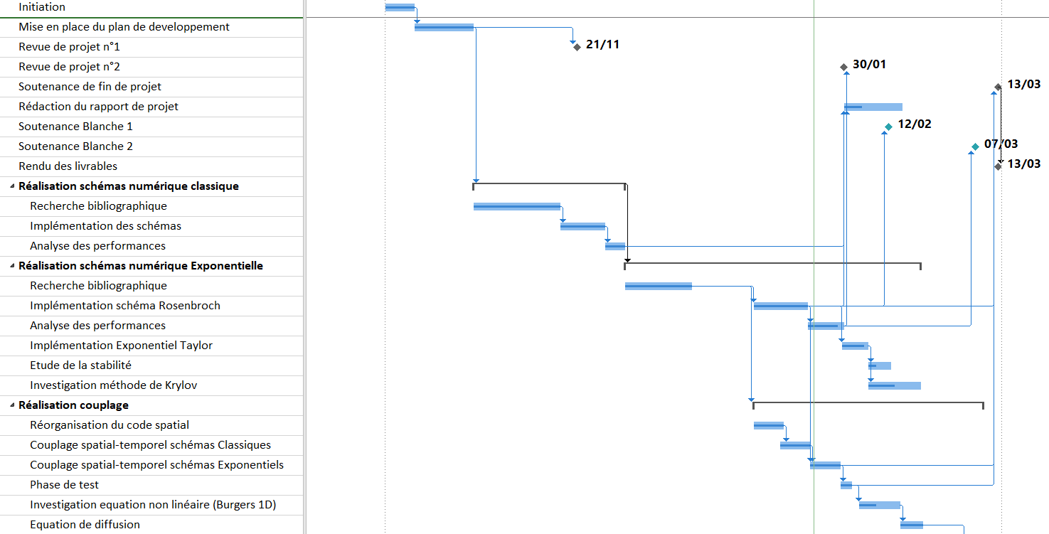
II – Gestion de projet Diagramme de Gantt « final »

Slide 11
II – Gestion de projet Conclusion
Satisfaction client
Investigation sur des problèmes plus complexes
Préconisation sur l’emploi des méthodes selon le problème à traiter
Ouverture sur de nouvelles problématiques

Slide 12
III - Méthodes numériques temporelles usuelles
Méthodes Explicites
Problème de stabilité CFL restrictive (coût de calcul)
Plutôt utilisée dans le cadre de phénomène à courte durée du type chocs
Méthodes Implicites
Meilleures conditions de stabilité (ordre inférieur à 2 )
CFL plus grand
Les méthodes les plus utilisées en CFD actuellement sont Runge-Kutta et Gear

Slide 13
III - Méthodes numériques temporelles usuelles
Méthode RK 4
Méthodes de Gear
Méthode à pas multiples
Explicite
Ordre élevé
Conditionnellement Stable
Méthodes à pas multiples
Construit à partir de polynôme d’interpolation
Très utilisées pour résoudre des équations différentielles raides
Peu stable

Slide 14
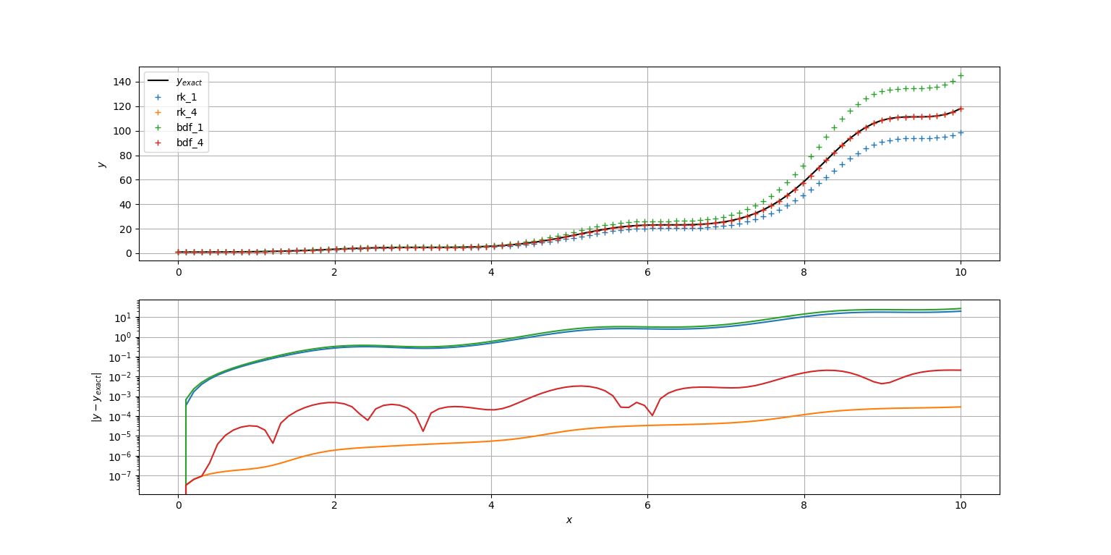
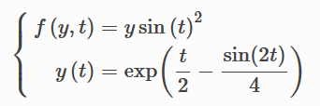
III - Méthodes numériques temporelles usuelles

Slide 15
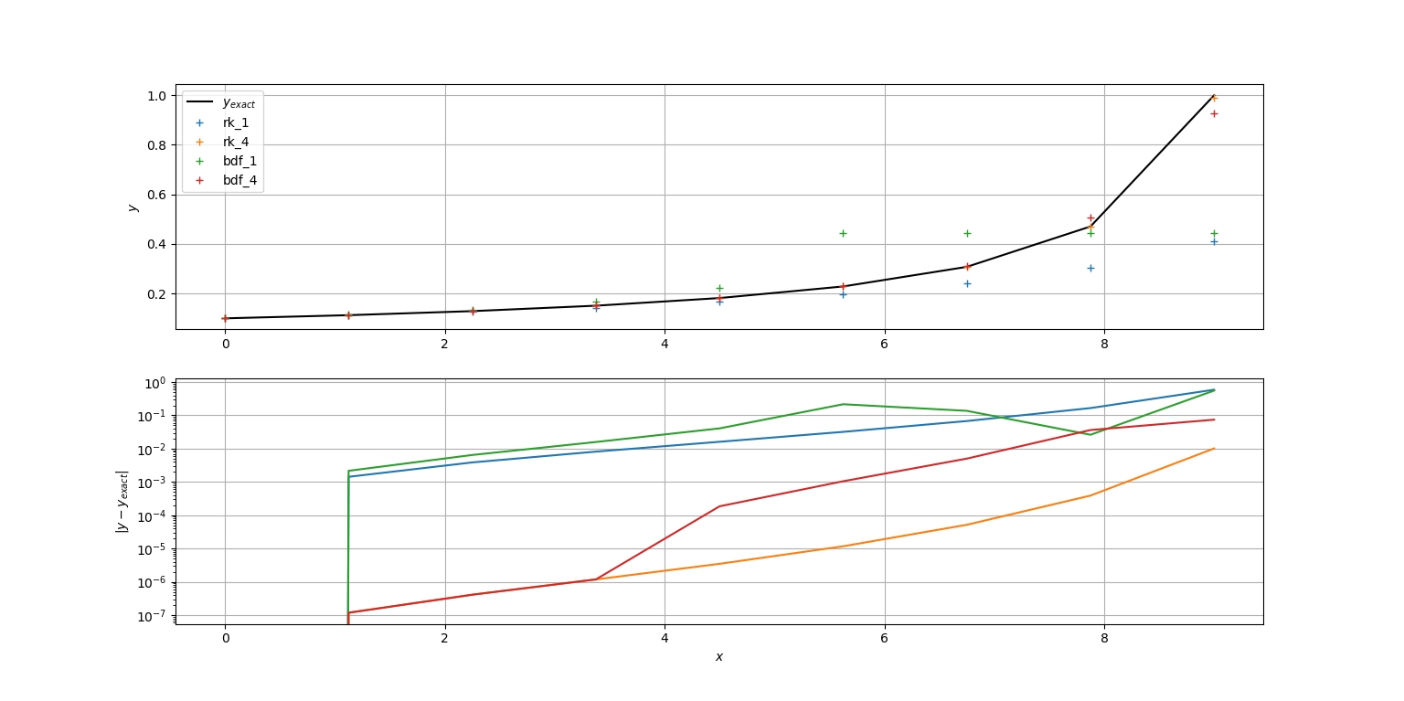
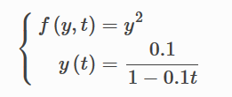
III - Méthodes numériques temporelles usuelles
Problème non linéaire

Slide 16
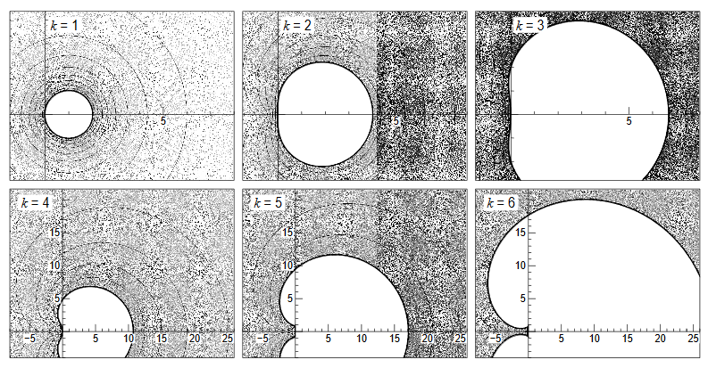
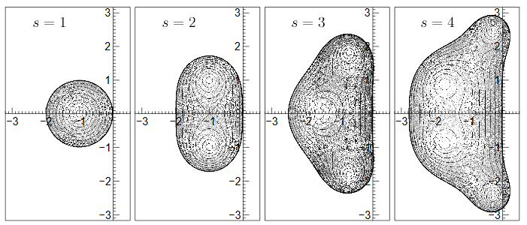
III - Méthodes numériques temporelles usuelles
Domaine de stabilité méthodes RK et BDF

Slide 17
IV – Méthodes numériques exponentielles
Méthode Taylor exponentielle
Basé sur une matrice augmentée
Calculée une seule fois
Méthode Rosenbroch
Basé sur une matrice augmentée
Calculée à chaque itération
Méthode exponentielle RK
Début d’étude

Slide 18
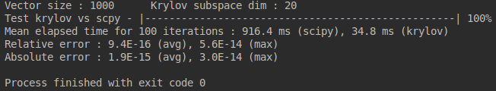
IV – Méthodes numériques exponentielles
Calcul d’exponentielle de matrice en python
Utilisation du module Scipy
Implémentation de la méthode de Krylov
Amélioration du temps de calcul de la méthode

Slide 19
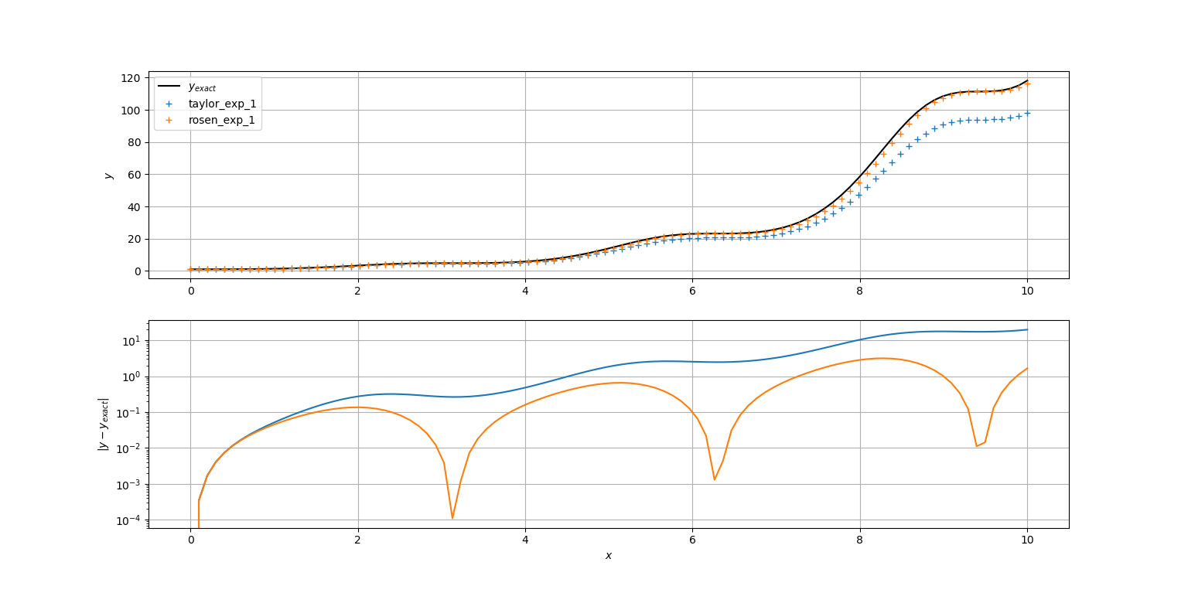
IV – Méthodes numériques exponentielles

Slide 20
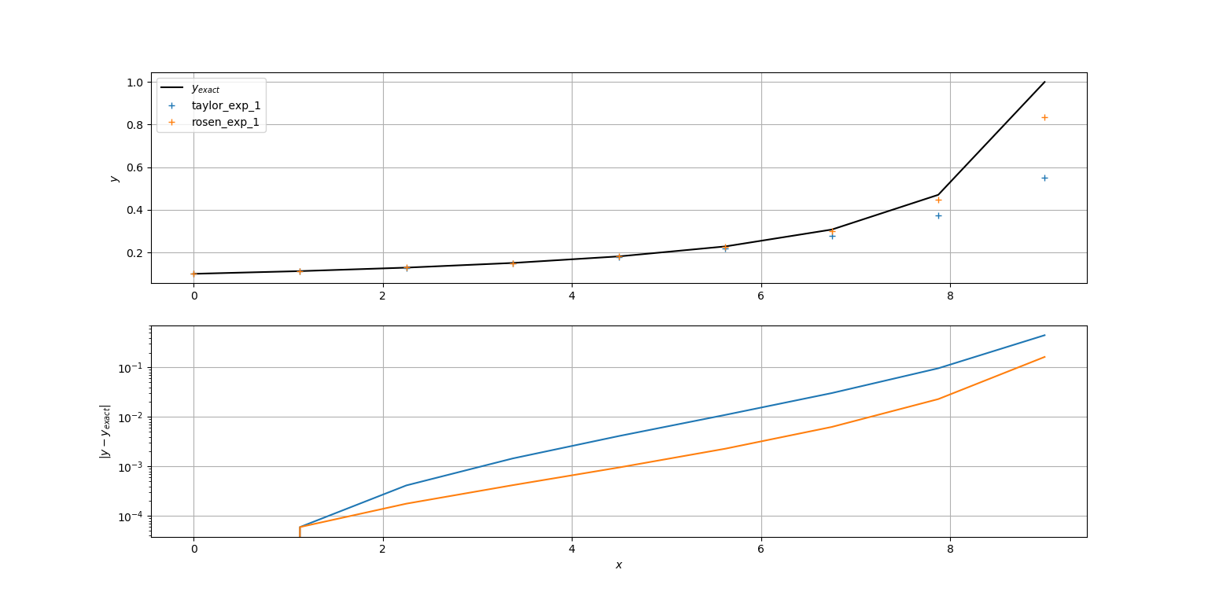
IV – Méthodes numériques exponentielles

Slide 21
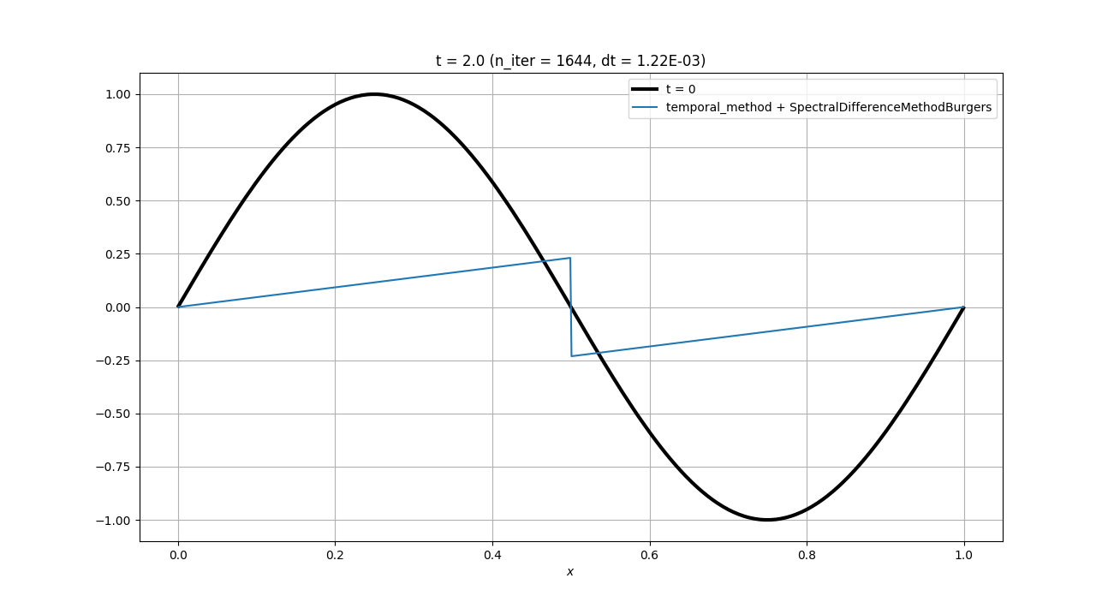

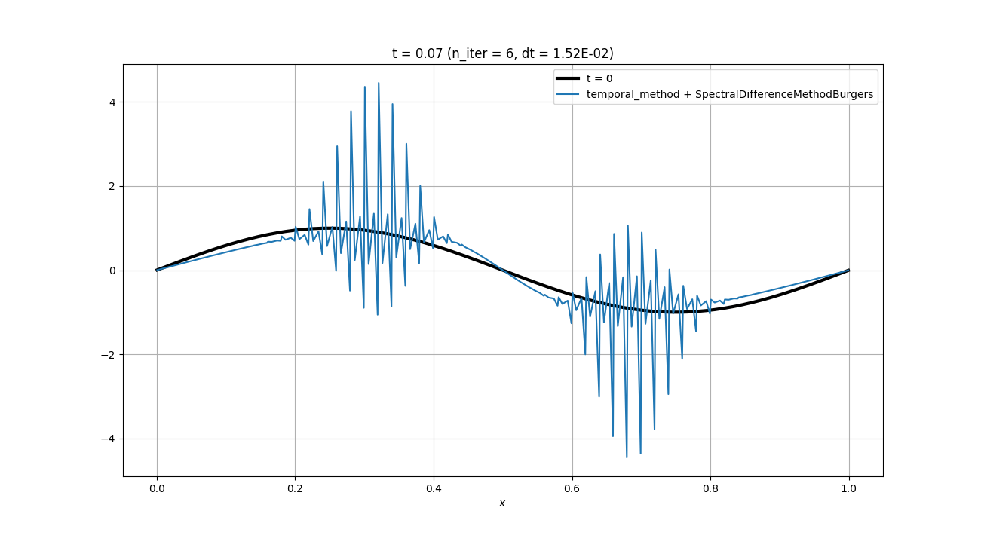
IV – Méthodes numériques exponentielles
Test sur EDP
Equation de Burgers
Différents CFL

Slide 22
IV – Méthodes numériques exponentielles
Méthodes usuelles
Méthodes exponentielle
Conditionnellement stable
Erreurs dues aux schémas numériques
Condition CFL à respecter (pas de temps
Grand pas de temps
Aucune erreur sur des problèmes linéaire (précision machine)
Inconditionnellement stable sur pb de CFD classique

